Slide 1
Итоговое занятие
в 1 младшей группе «В гостях у сказки»
Провели занятие:
Васильева Т.В
Пивцайкина М.Б

Slide 2
Тема: «В гостях у сказки».
Задачи:
Развивать у детей умение согласовывать свои действия с движениями других; начинать и заканчивать упражнения одновременно.
Развивать доброжелательное отношение детей к героям сказки.
Развивать интерес к трудовой деятельности.
Закрепить знания детей о геометрических фигурах: цвет, форма, размер; умения активно пользоваться цифрами от 1 до 5.
Развивать умение отвечать на вопросы, используя форму простого предложения или высказывания из 2-3 простых фраз.
Воспитывать у детей интерес к литературным текстам, сказкам, узнавать и называть их по иллюстрациям.
Развивать детское творчество , аппликация .
Развивать музыкально-ритмические движения.
Развивать актёрское мастерство.

Slide 3
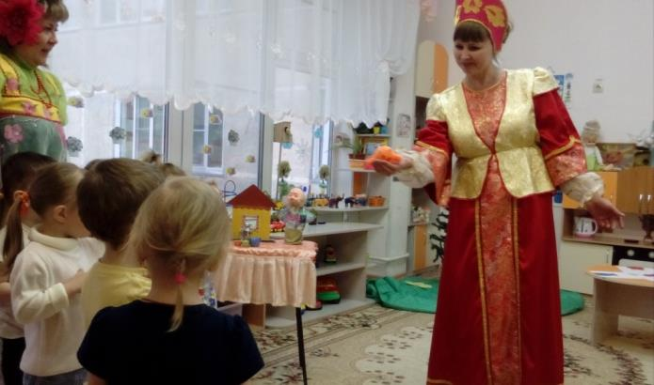
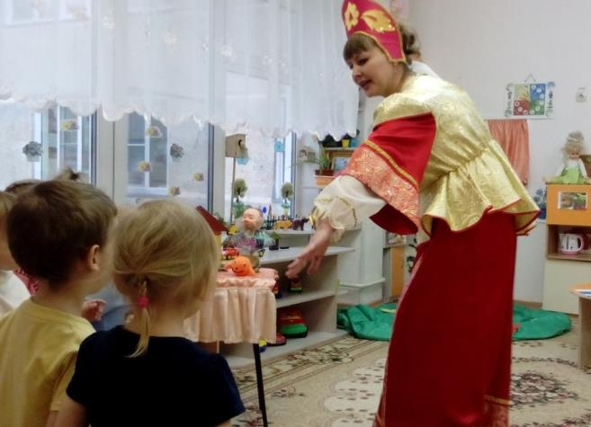

Slide 4
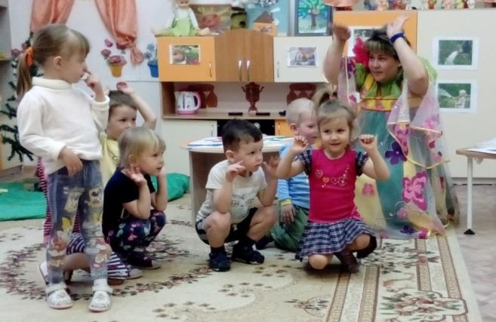
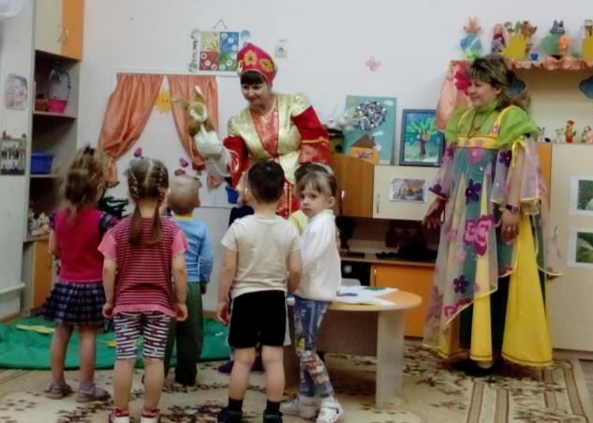

Slide 5
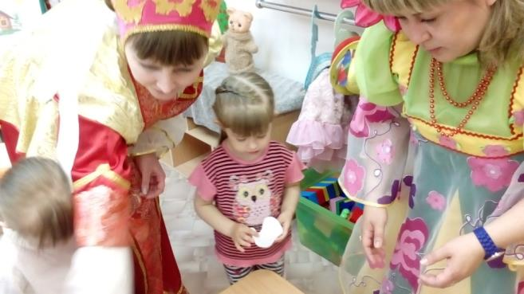
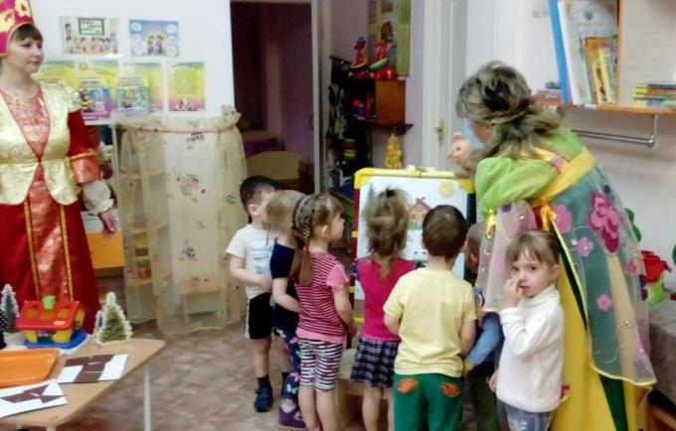

Slide 6
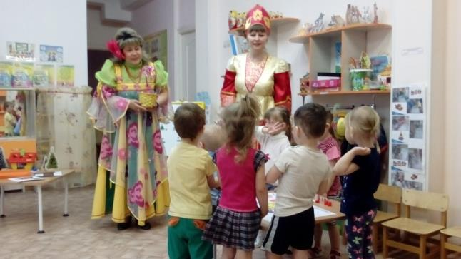
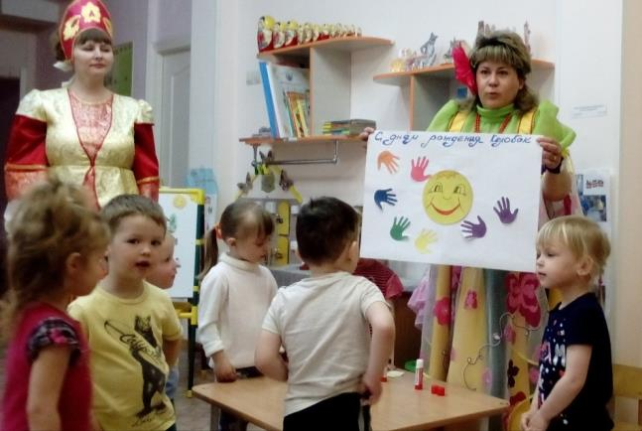

Slide 7
СПАСИБО ЗА ВНИМАНИЕ
ДО НОВЫХ ВСТРЕЧ

